Slide 1
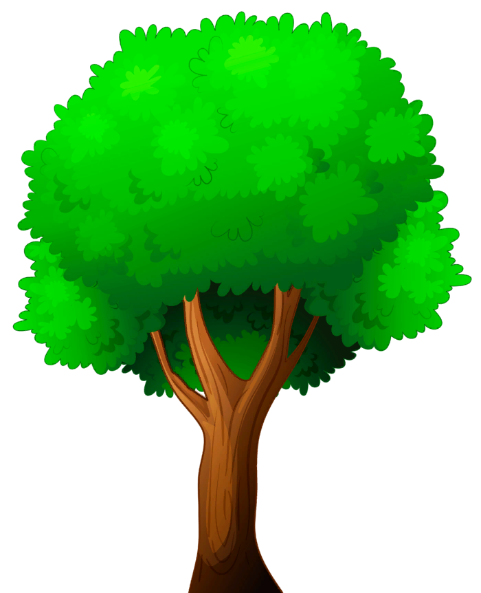
Долгосрочный экологический проект в старшей группе №7
«О чем молчат деревья»
Подготовил: Козлова Л.В.

Slide 2
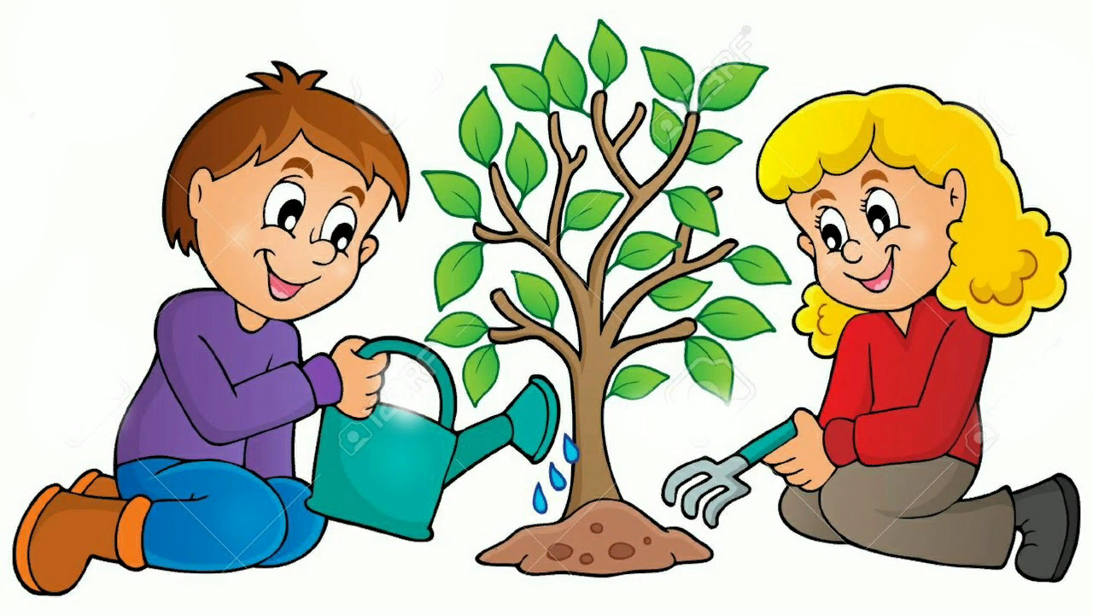
Актуальность
Дети старшей группы часто ломают ветки деревьев. Беседы и объяснения воспитателя, почему этого делать нельзя, положительного результата не принесли. Вспомнила китайскую пословицу: «Расскажи – и я забуду, покажи – и я запомню, дай попробовать и я пойму». Поэтому проектно-исследовательская деятельность заняла свое место в системе работы группы, ведь каждый ребенок - маленький исследователь, который с радостью и удивлением открывает для себя окружающий мир.

Slide 3
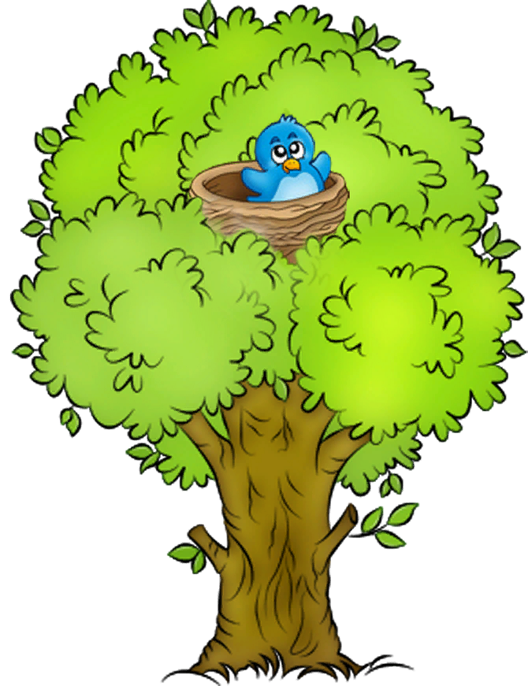
Цель проекта
Расширение и обобщение знаний детей о разнообразии деревьев, о их пользе :в процессе бесед, наблюдений, чтений познавательной литературы, экспериментирования, повышение экологической культуры детей, родителей и педагогов, привлечение внимания к проблеме сохранения природы, информирование о значимости лесных экосистем, об основных мерах их защиты.

Slide 4
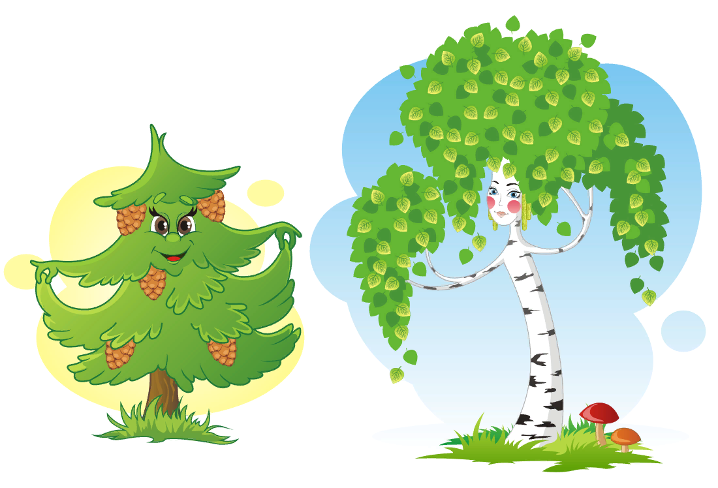
Задачи проекта
- формировать у детей представление о деревьях и их пользе для человека
-развивать познавательный интерес ко всему живому, любознательность, наблюдательность, желание получать новые знания;
-привлечь родителей к участию в проекте для воспитания экологической культуры в семье.

Slide 5
Ожидаемый результат
Дети получили представления о разнообразных функция деревьев, об использовании его человеком.
Знакомы с деревьями, растущими на территории детского сада и их функциями.
Ознакомлены с некоторыми целебными свойствами деревьев, для здоровья человека.
Родителями оказана помощь в оформлении гербария «Листочки наших деревьев»
Многие родители знают и применяют целебные свойства деревьев для оздоровления детей .
Оформлена выставка поделки из природного материала.
Педагоги осуществляют инновационную деятельность повышают профессиональный уровень, расширяют свой экологический кругозор.

Slide 6
Значимость проекта
Формирование у детей экологического мышления.
Развитие умственных способностей детей, которые проявляются в умении экспериментировать, анализировать, делать выводы.
Понимание необходимости бережного и заботливого отношение к природе.

Slide 7
Образовательная деятельность
Чтение художественной литературы, нравственных сказок по теме.
Рассматривание иллюстраций деревьев в разные времена года.
Наблюдения за деревьями на территории детского сада.
Беседы:
«Для чего дереву солнце», «Как человек использует деревья» «Деревья доктора», «Где деревьям лучше живется - в лесу или в городе», «Чем питаются деревья», «Деревья –наши друзья?»
Составление «Круга пользы»

Slide 8
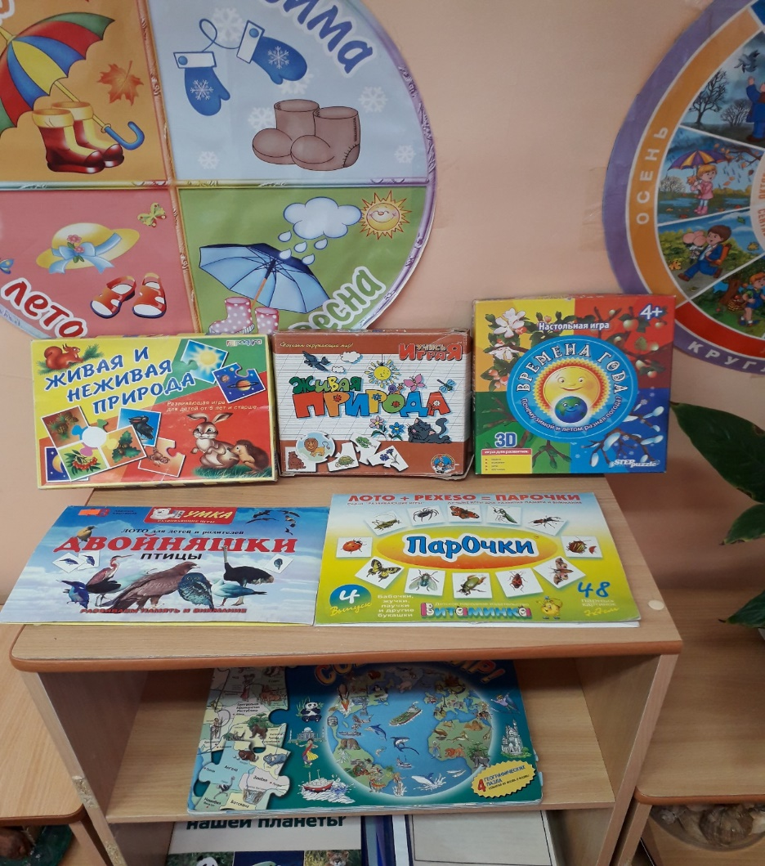
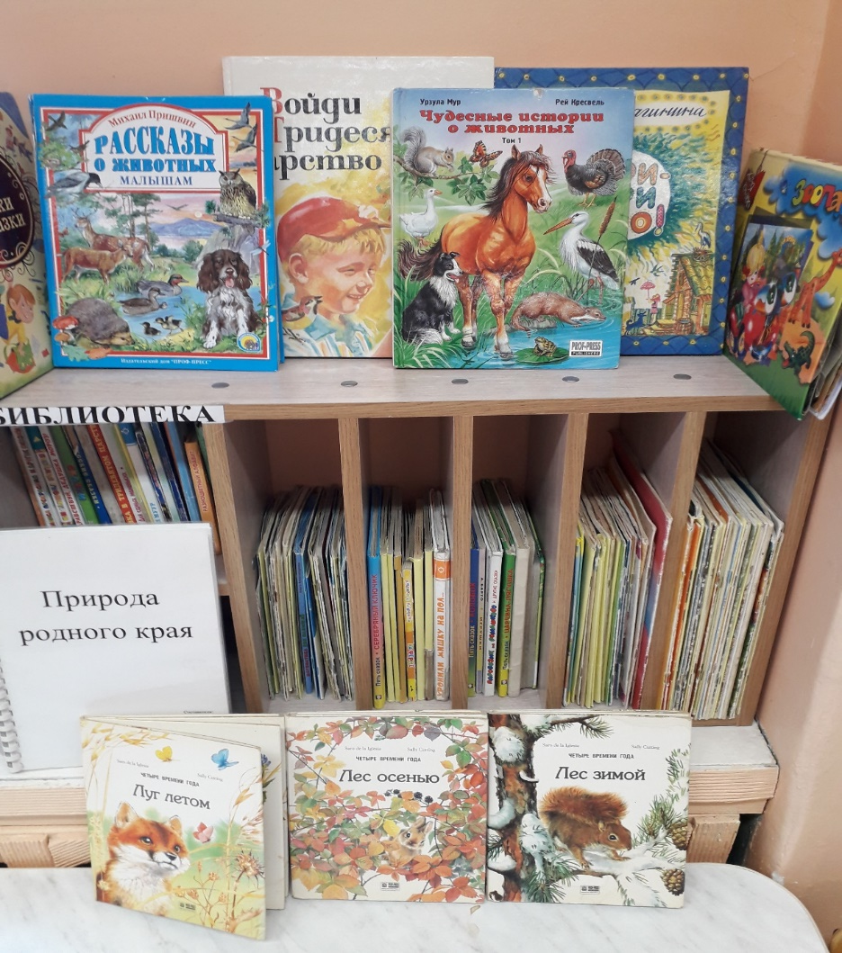
Образовательная деятельность
Игры и библиотека по экологии

Slide 9
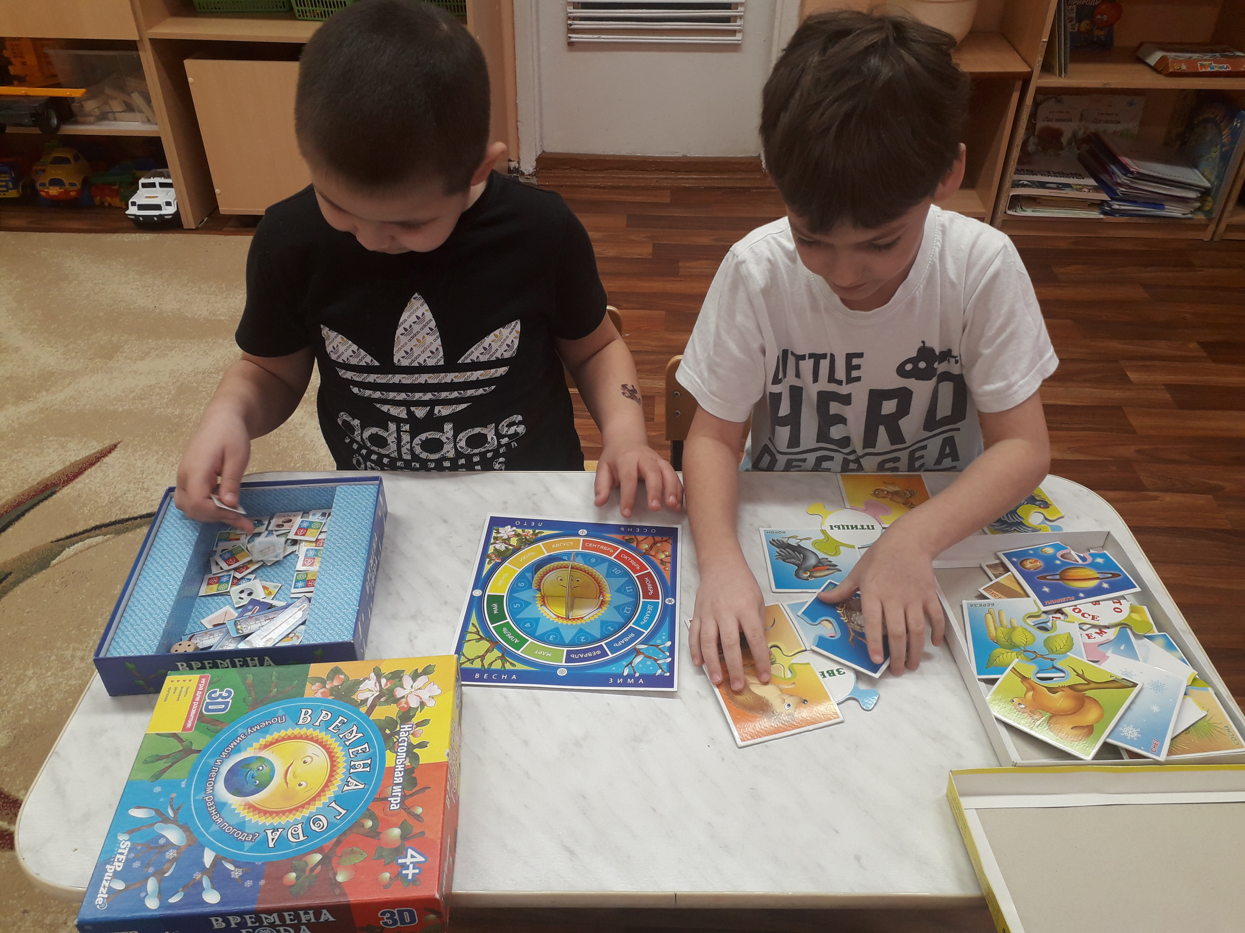
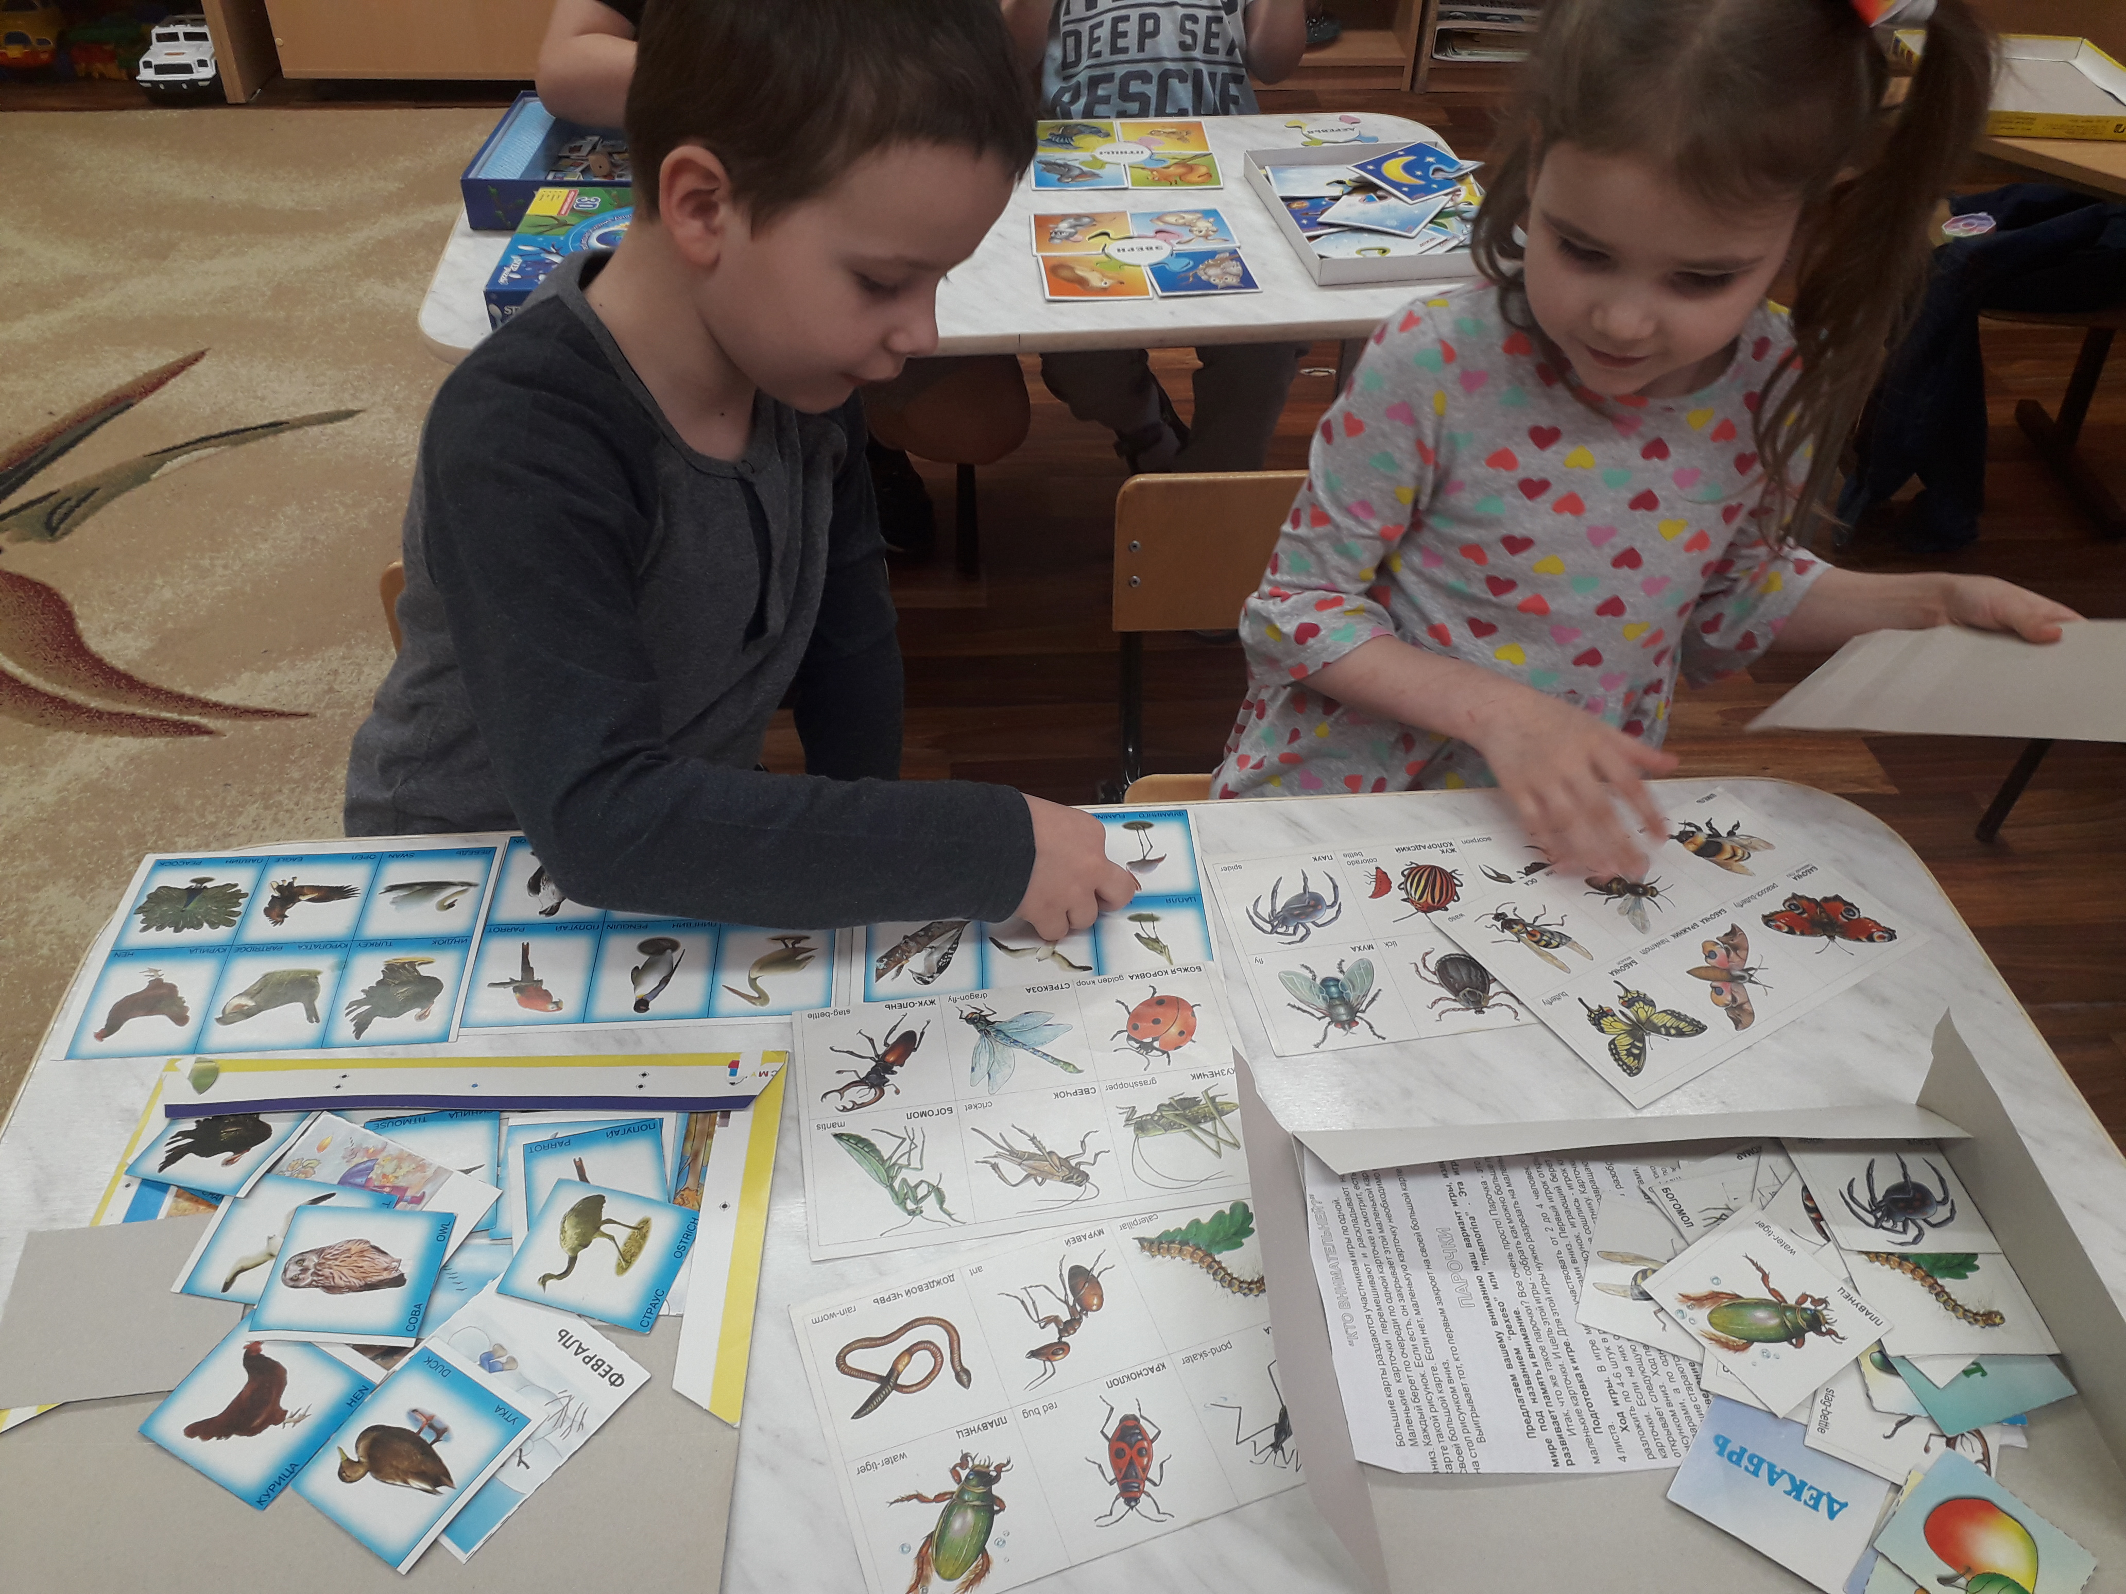
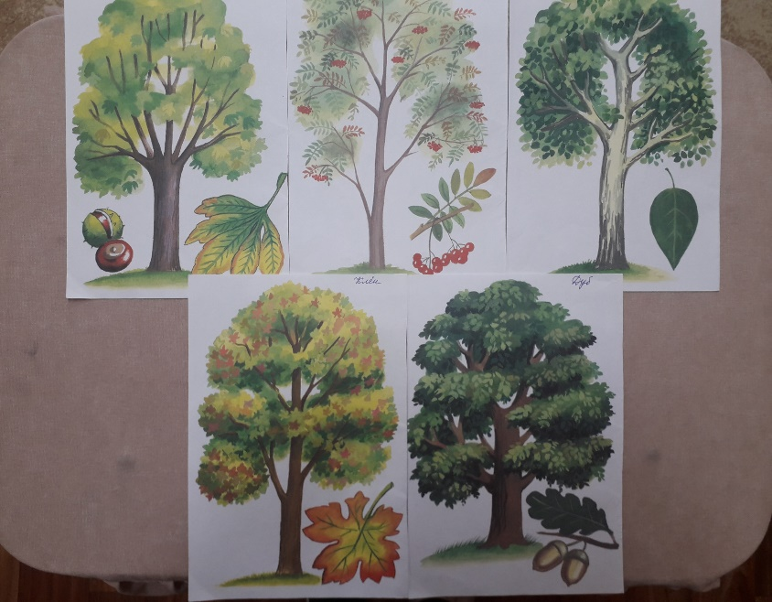
Игровая деятельность
Экологические игры:
«Слово на ладошке», «Похлопали – потопали»;
«Найди дерево по листочку»,«Что сначала, что потом»;
«Четвертый лишний».

Slide 10
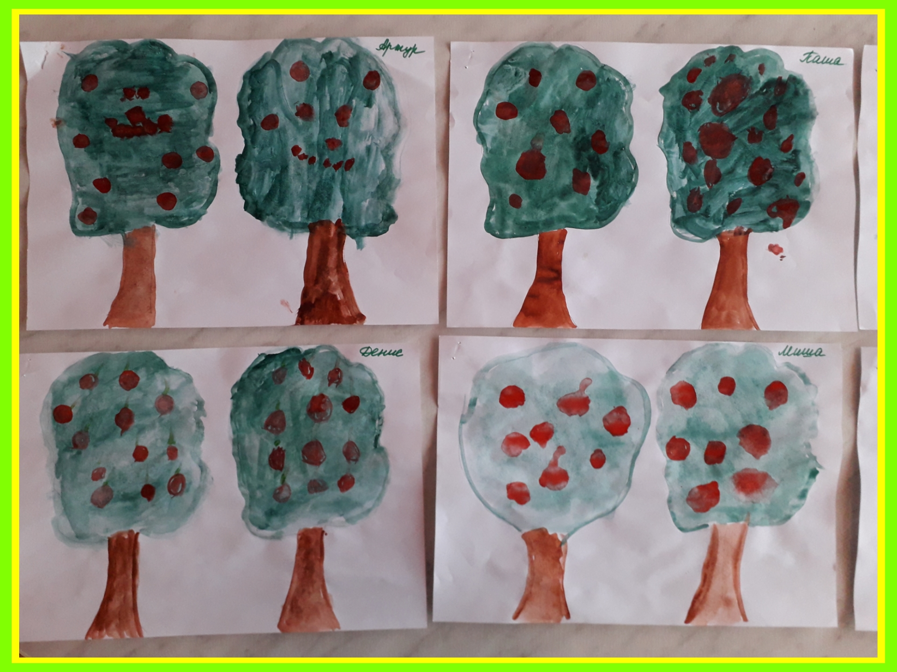
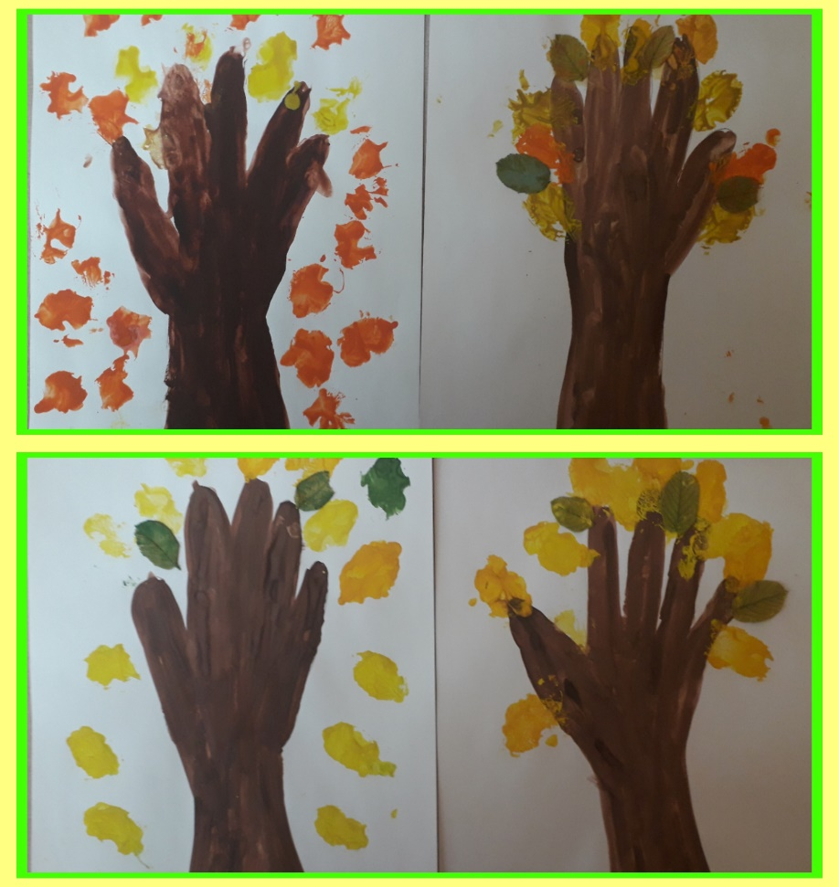
Продуктивная деятельность

Slide 11
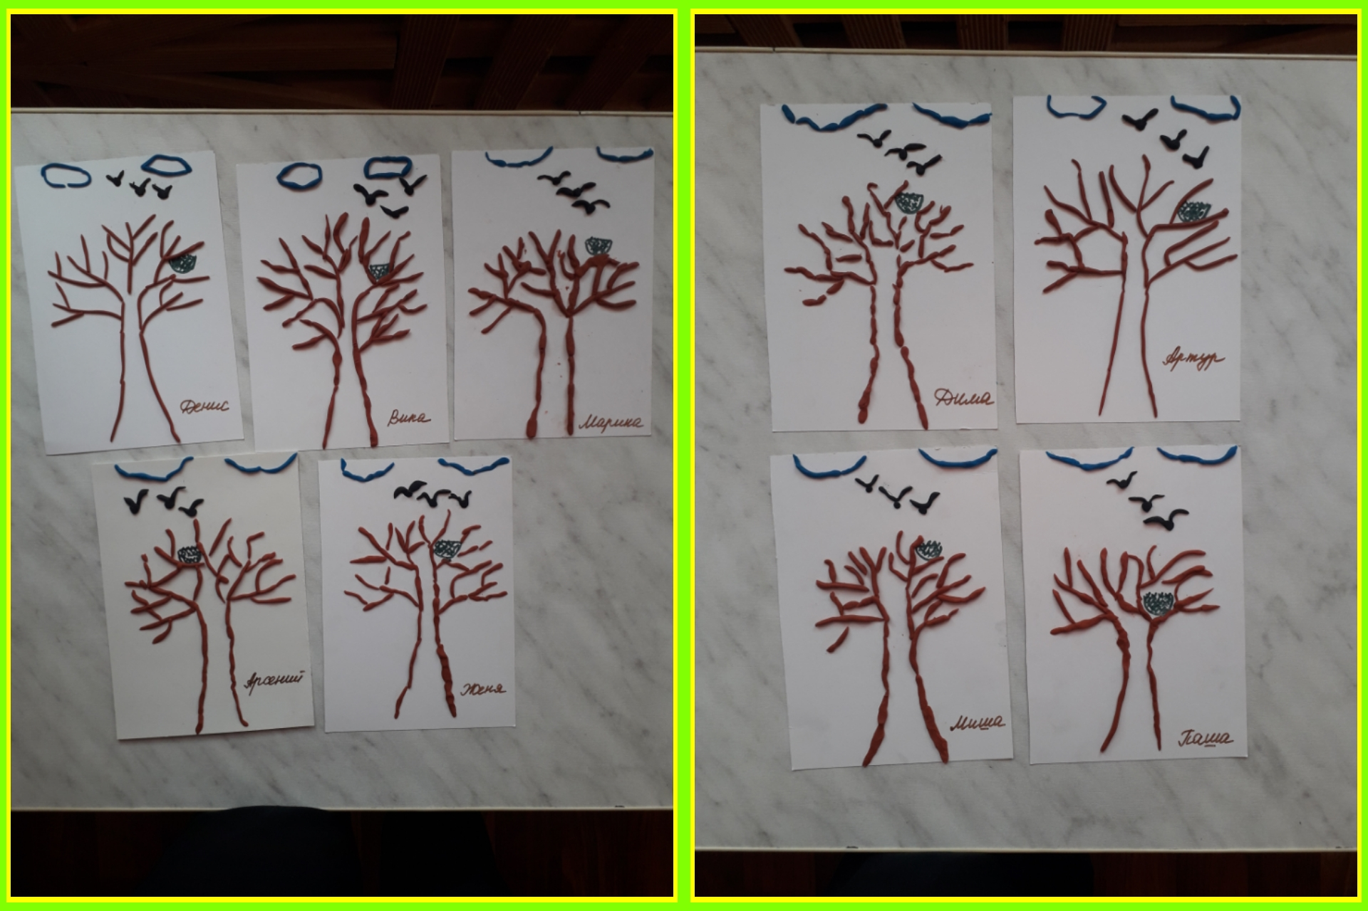
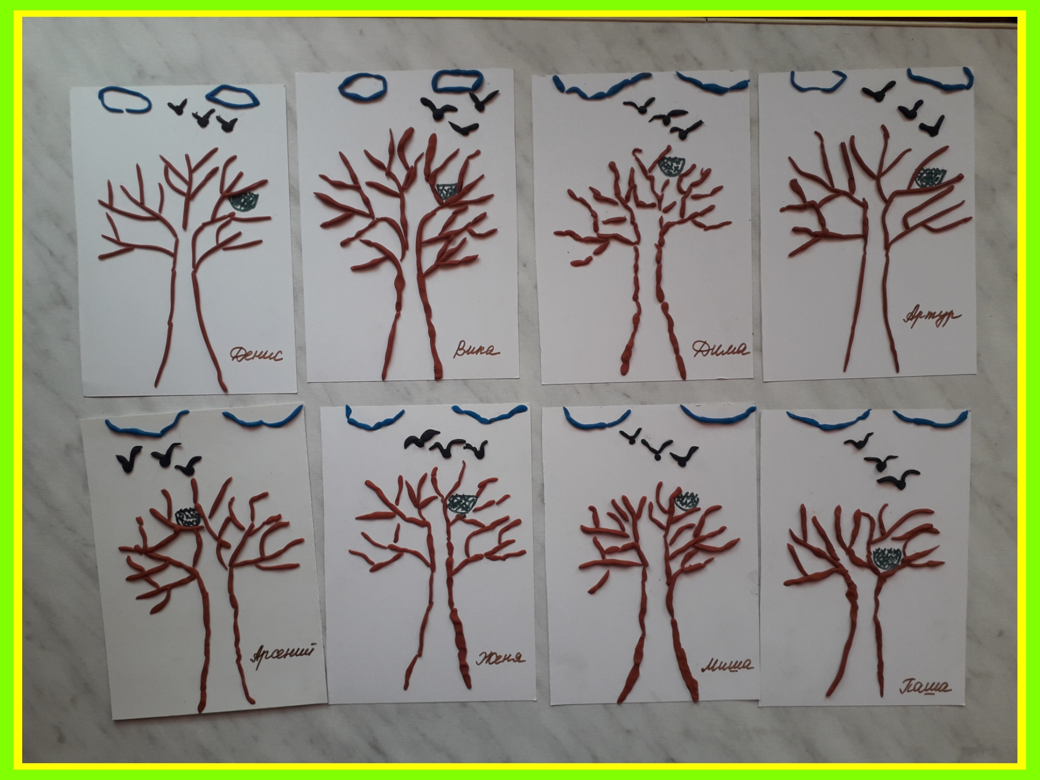
Продуктивная деятельность

Slide 12
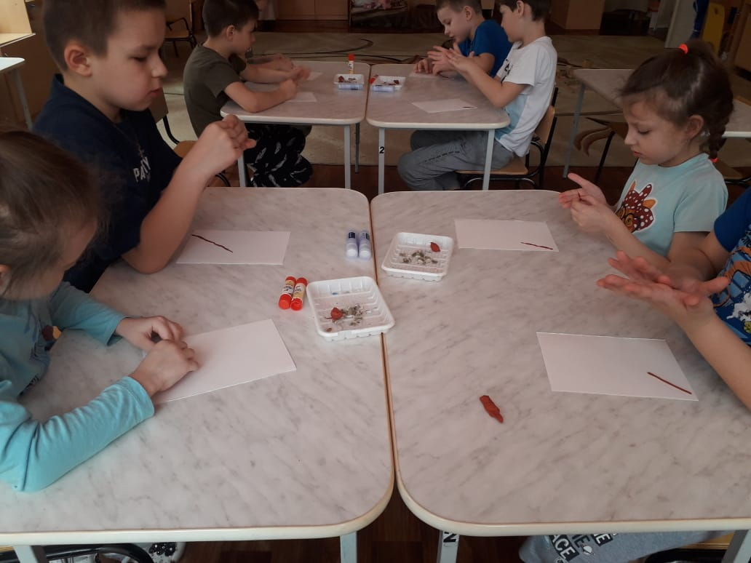
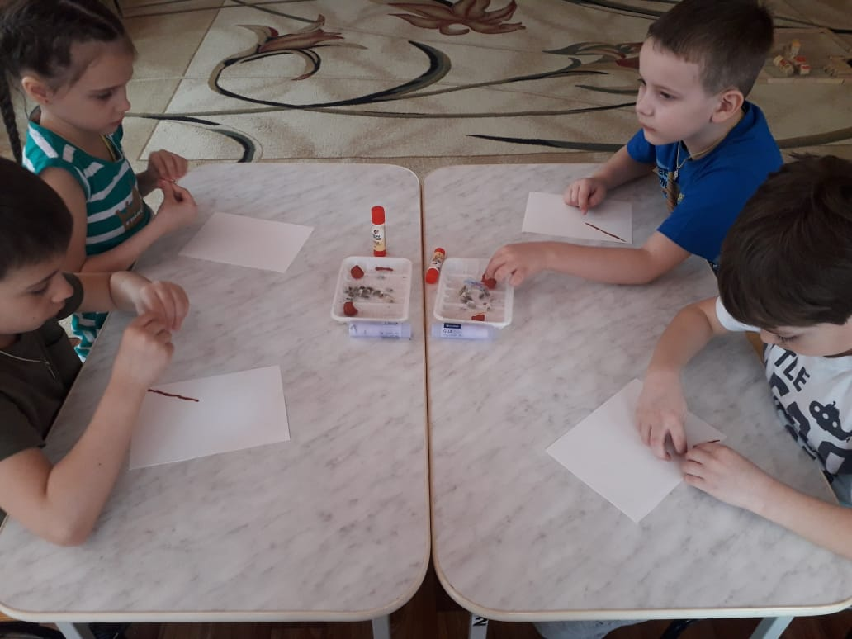
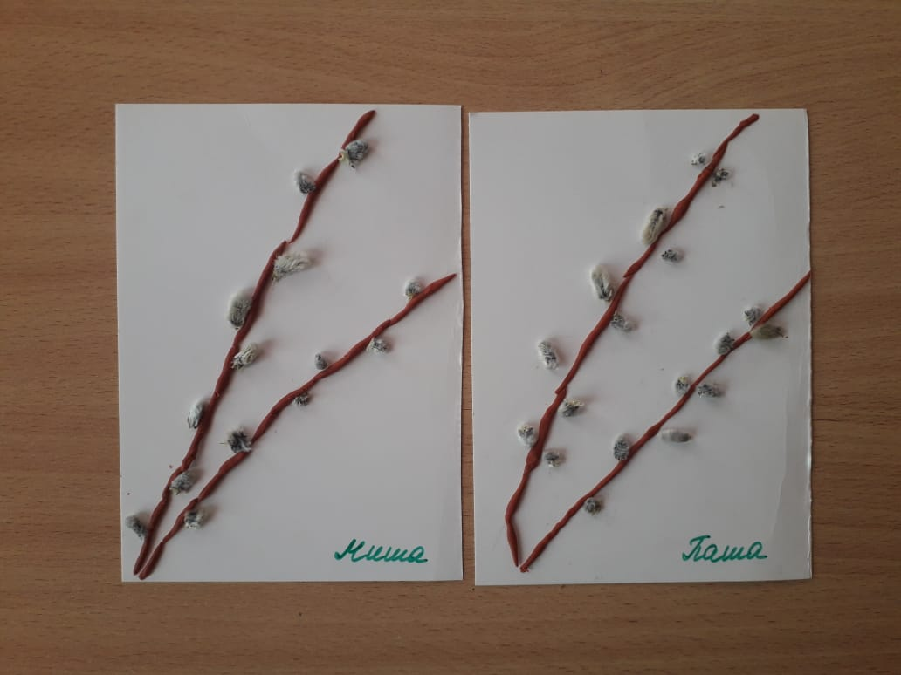
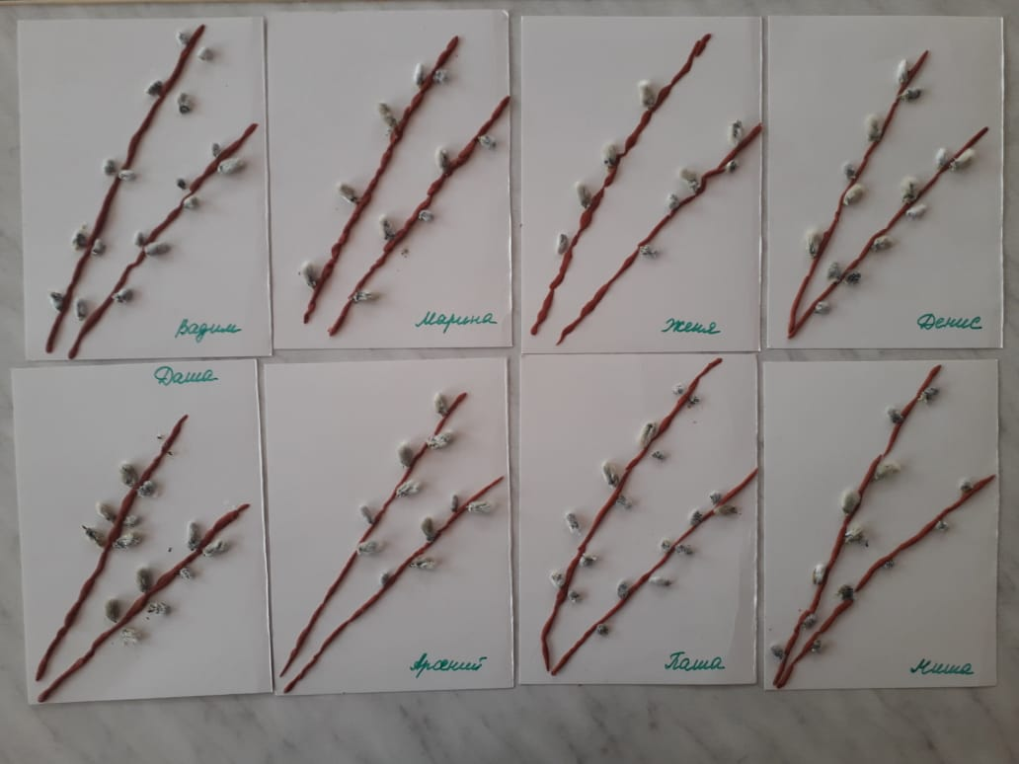
Продуктивная деятельность

Slide 13
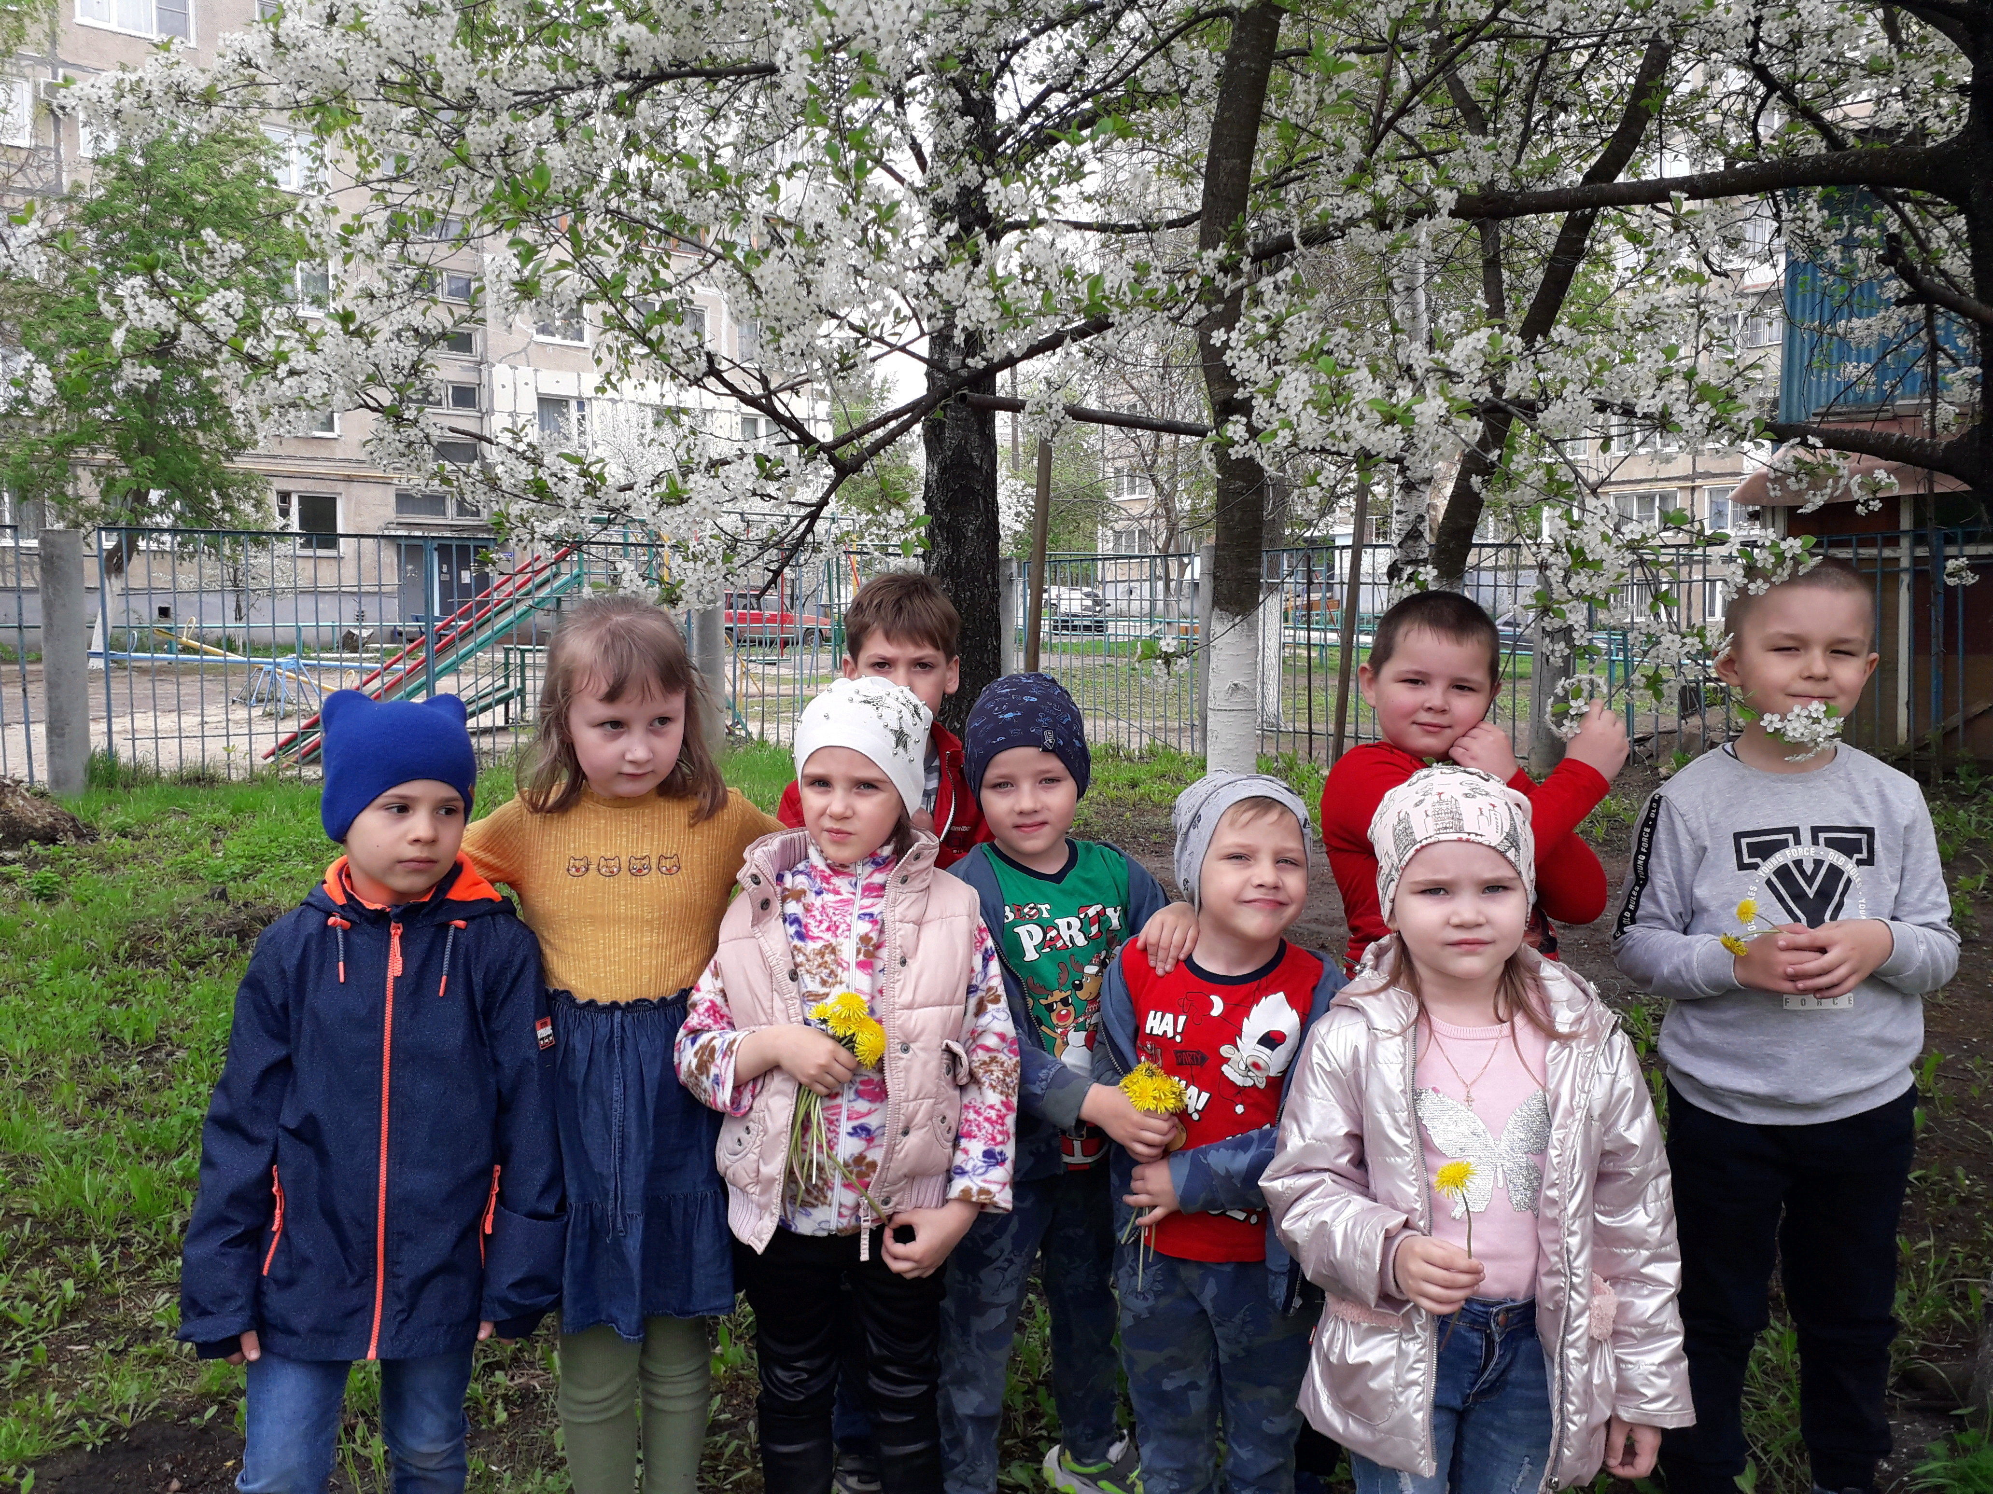
Экспериментально– исследовательская деятельность

Slide 14
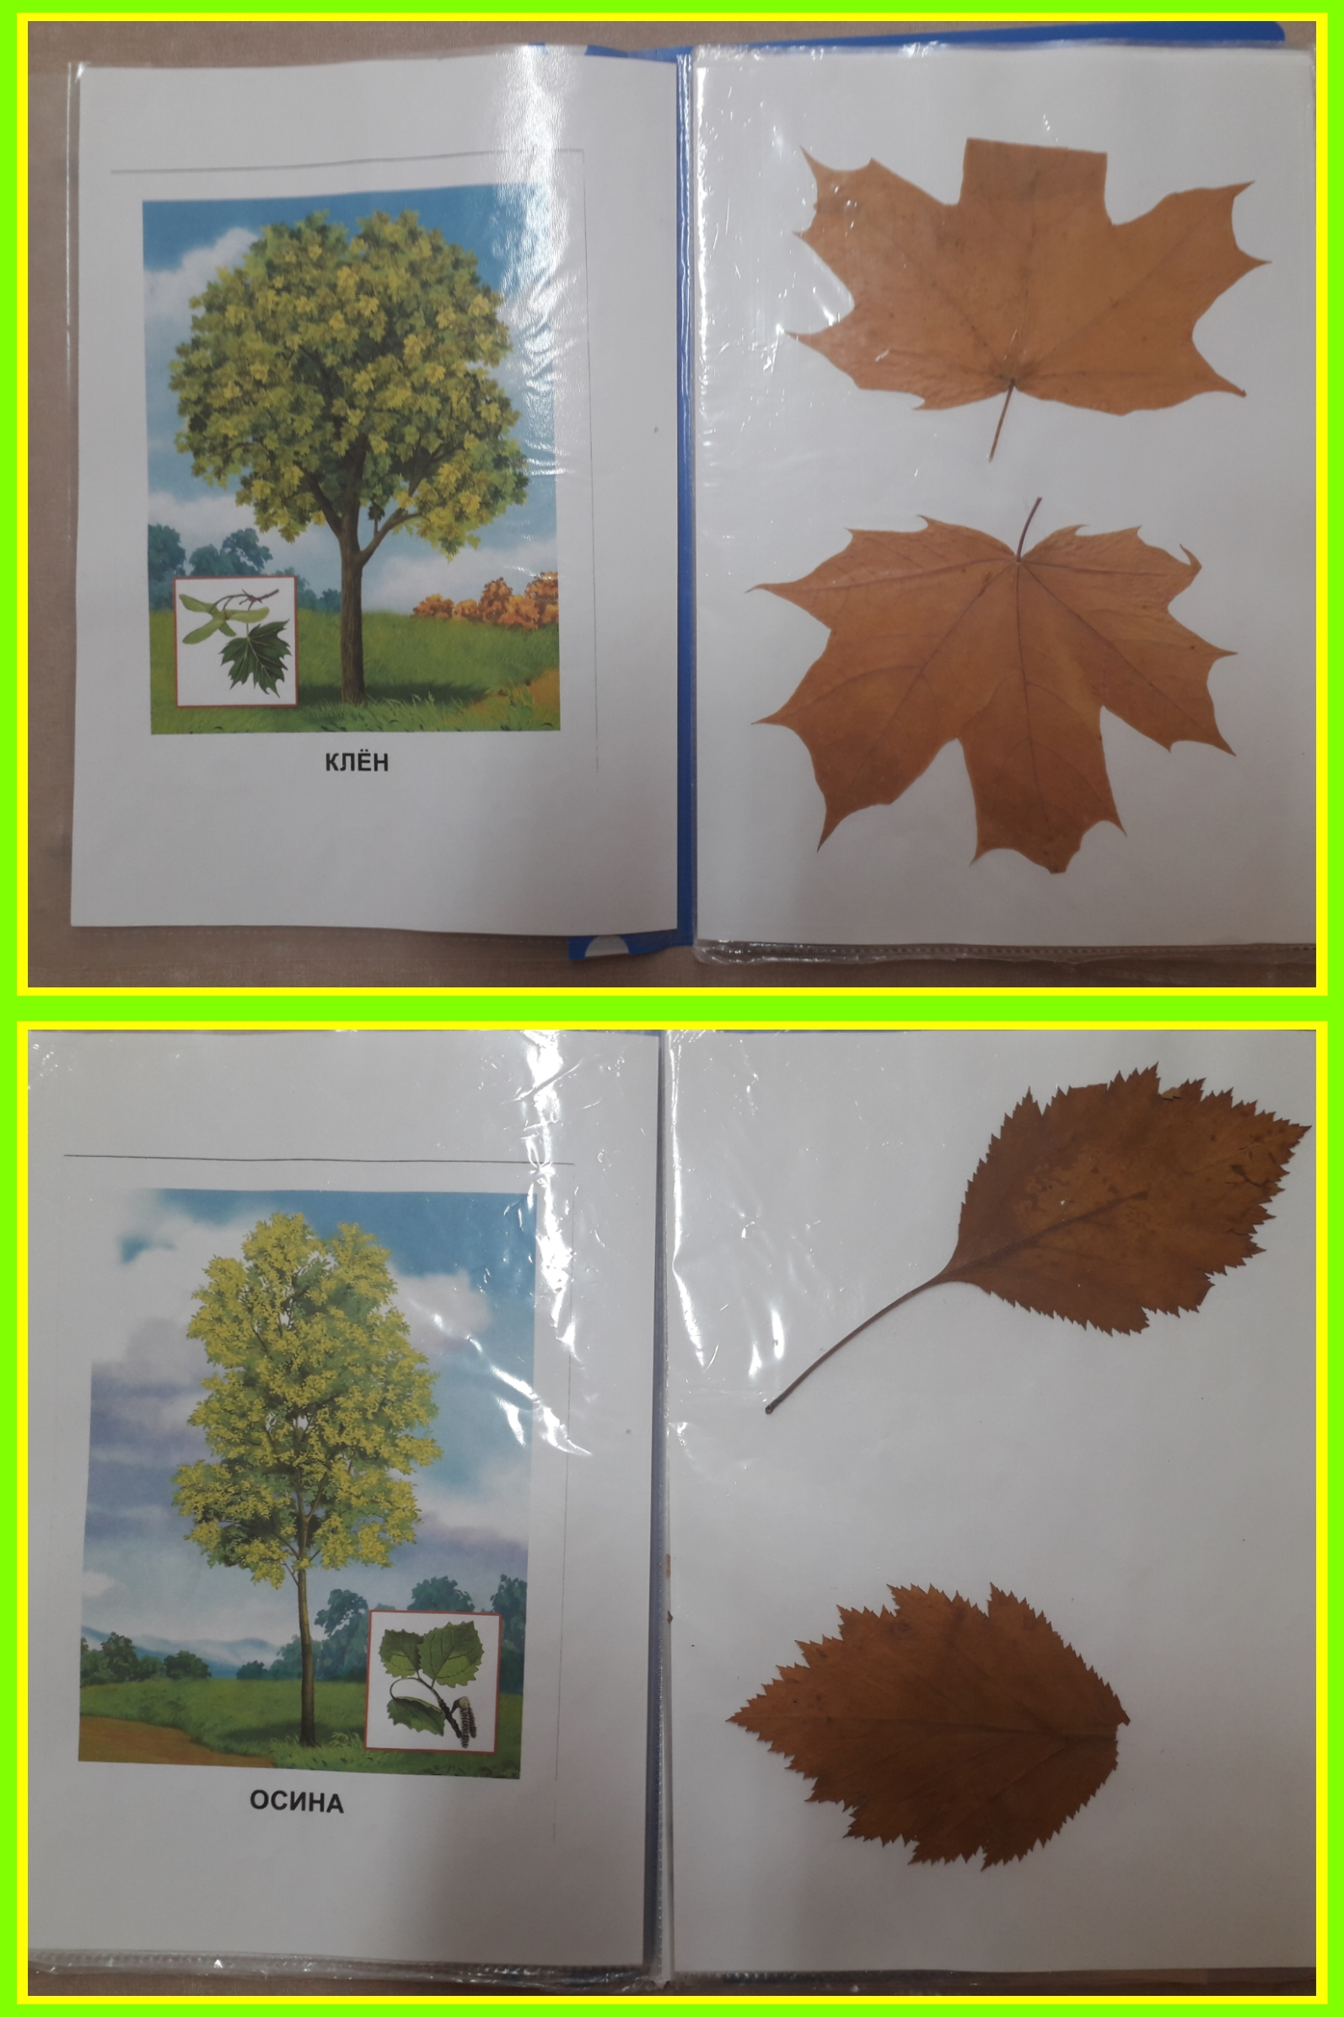
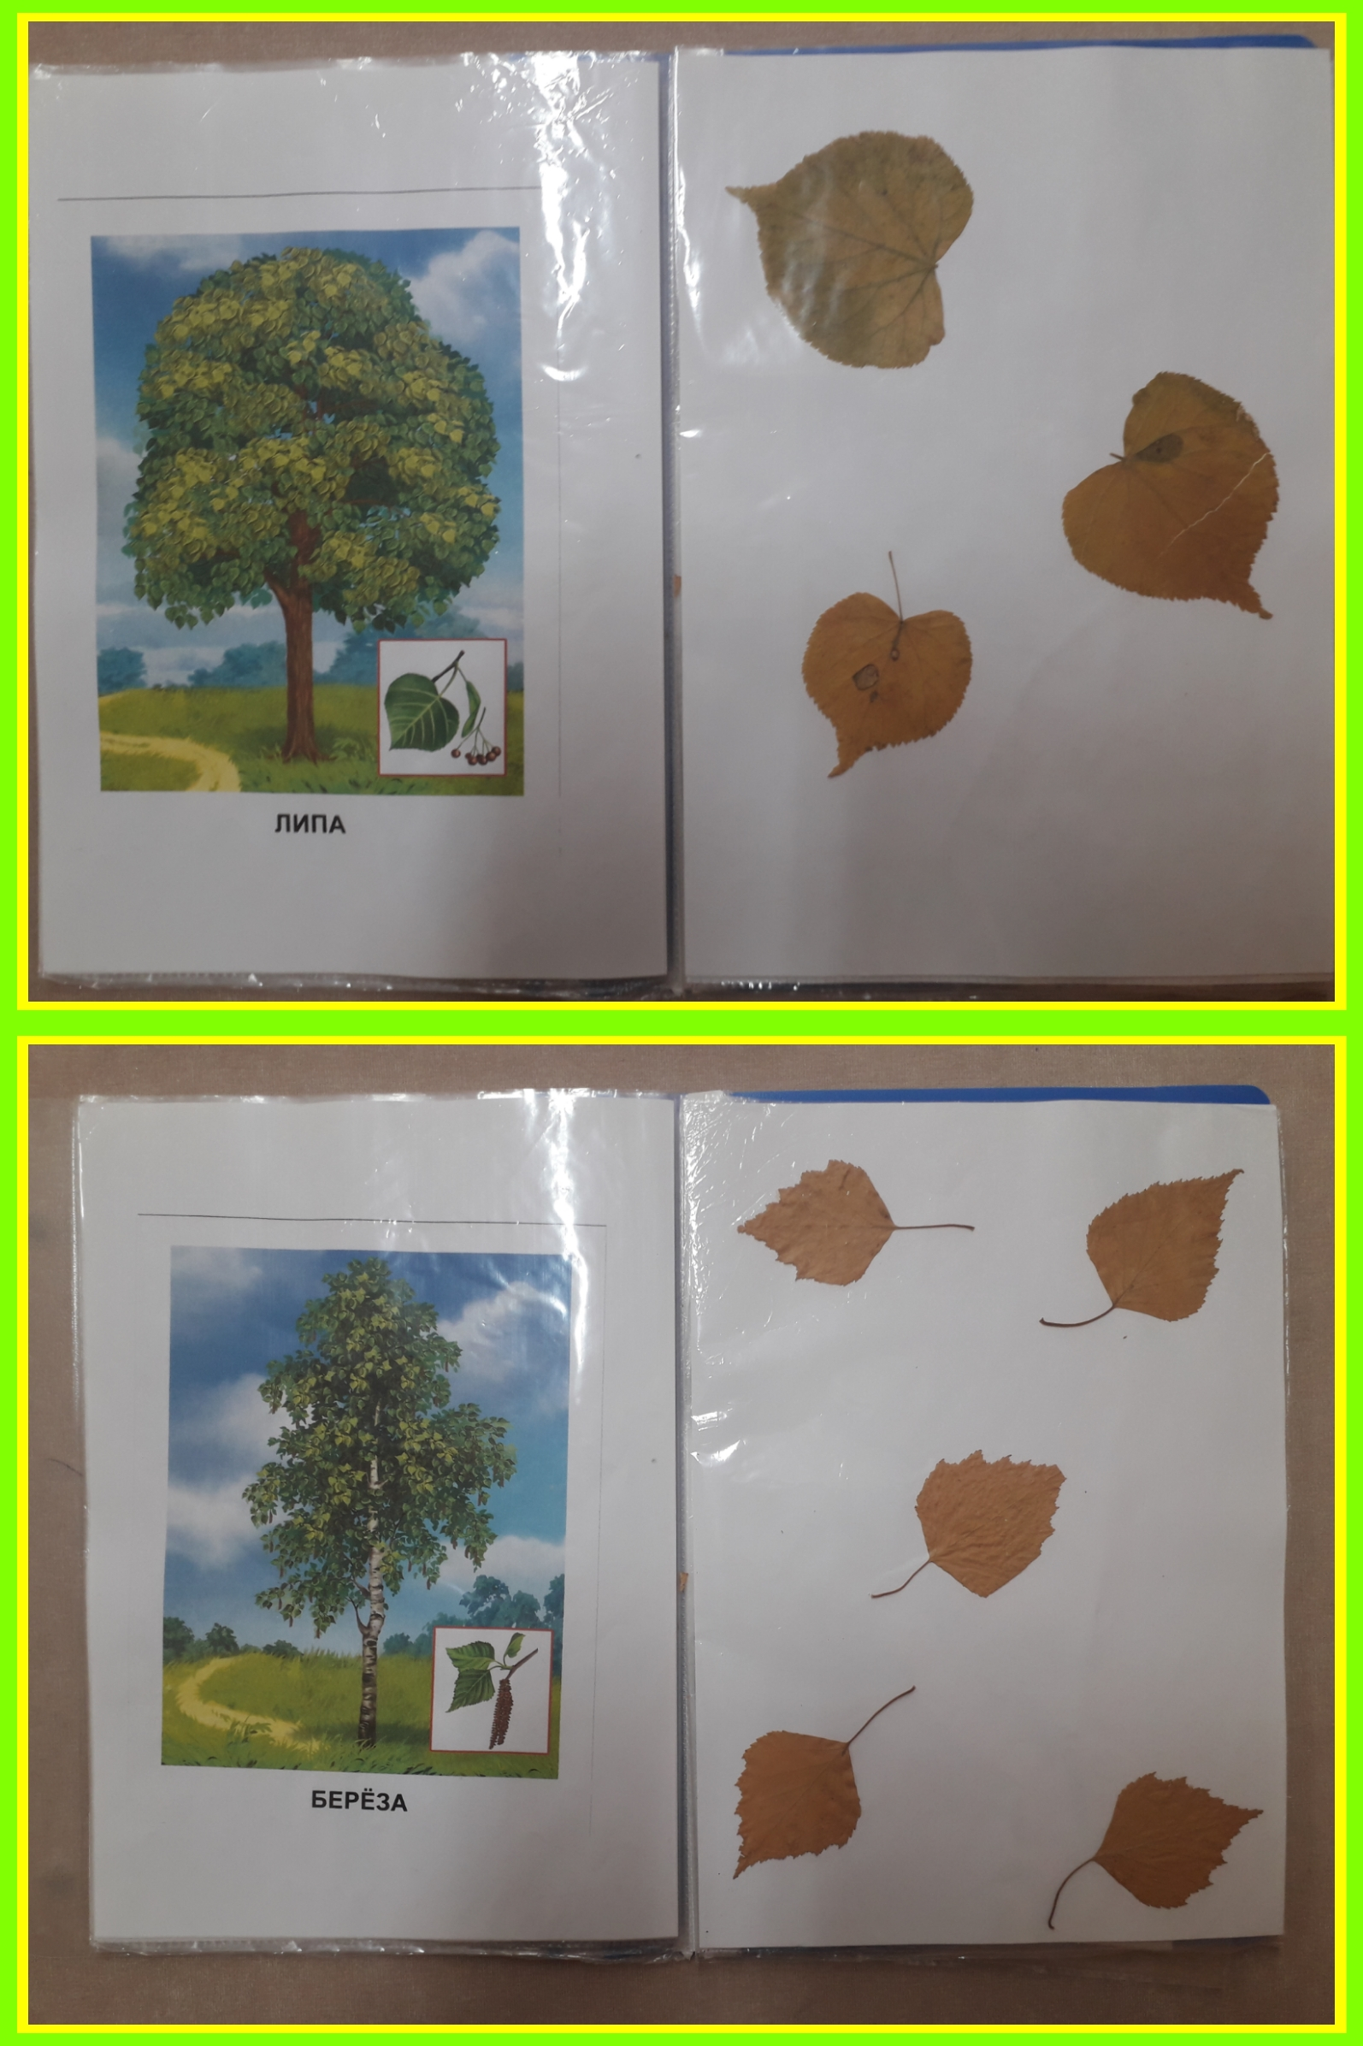
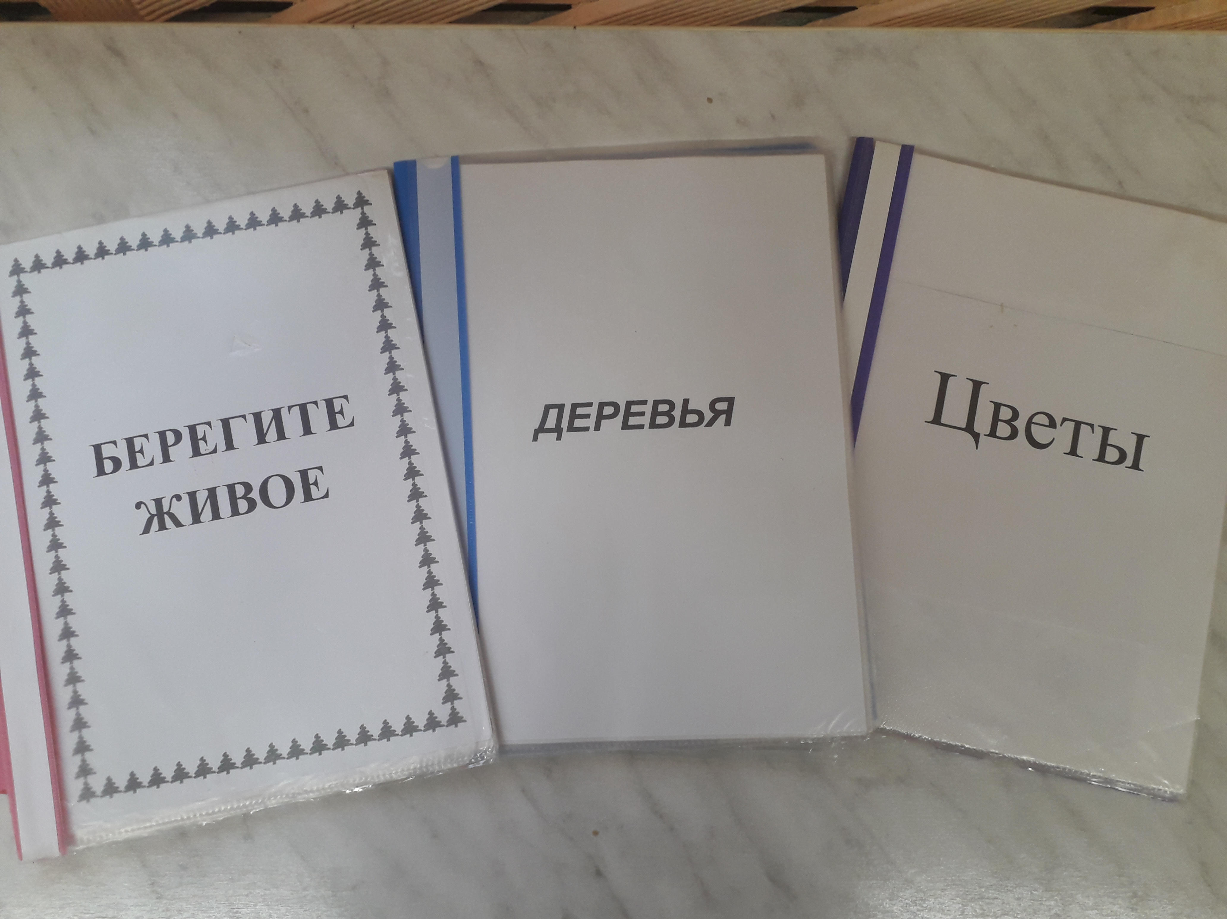
Работа с родителями

Slide 15
Работа с родителями Дипломы родителей, участвовавших в онлайн-викторине

Slide 16
Итог проекта составление «Круга пользы дерева»

Slide 17
СПАСИБО ЗА ВНИМАНИЕ !

